Slide 1

KAMU İÇ KONTROL STANDARTLARI EĞİTİMİNE HOŞ GELDİNİZ
RİSK DEĞERLENDİRME STANDARDI
“Risklerin belirlenmesi ve değerlendirilmesi”
Hazırlayan:
Cengiz ÇAN
Şube Müdürü
İdari ve Mali İşler Daire Başkanlığı
09.01.2025

Slide 2
KAMU İÇ KONTROL SİSTEMİNİN BİLEŞENLERİ
KONTROL ORTAMI STANDARTLARI
  Etik değerler ve dürüstlük.
  Misyon, organizasyon yapısı ve görevler
  Personelin yeterliliği ve performansı
  Yetki devri
RİSK DEĞERLENDİRME STANDARTLARI
  Planlama ve programlama
  Risklerin belirlenmesi ve değerlendirilmesi
KONTROL FAALİYETLERİ STANDARTLARI
  Kontrol stratejileri ve yöntemleri
  Prosedürlerin belirlenmesi ve belgelendirilmesi
  Görevler ayrılığı
  Hiyerarşik kontroller
  Faaliyetlerin sürekliliği
  Bilgi sistemleri kontrolleri
BİLGİ VE İLETİŞİM STANDARTLARI
  Bilgi ve iletişim
  Raporlama
  Kayıt ve dosyalama sistemi
  Hata, usulsüzlük ve yolsuzlukların bildirilmesi
İZLEME STANDARTLARI
  İç kontrolün değerlendirilmesi
  İç denetim
Kamu İç Kontrol Standartları COSO modeli, INTOSAI Kamu Sektörü İç Kontrol Standartları Rehberi ve Avrupa Birliği İç Kontrol Standartları çerçevesinde 18 Standart, 79 Genel Şart belirlenmiştir.

Slide 3
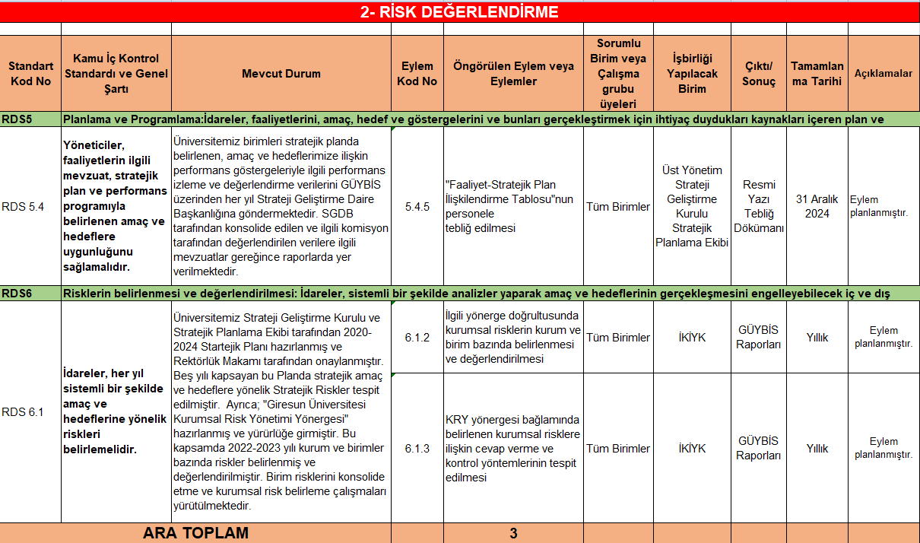

Slide 4
RDS6 Risklerin belirlenmesi ve değerlendirilmesi: İdareler, sistemli bir şekilde analizler yaparak amaç ve hedeflerinin gerçekleşmesini engelleyebilecek iç ve dış riskleri tanımlayarak değerlendirmeli ve alınacak önlemleri belirlemelidir.
İdareler, her yıl sistemli bir şekilde amaç ve hedeflerine yönelik riskleri belirlemelidir.
6.1.2 İlgili yönerge doğrultusunda kurumsal risklerin kurum ve birim bazında belirlenmesi ve değerlendirilmesi
6.1.3 KRY yönergesi bağlamında belirlenen kurumsal risklere ilişkin cevap verme ve kontrol yöntemlerinin tespit edilmesi

Slide 5
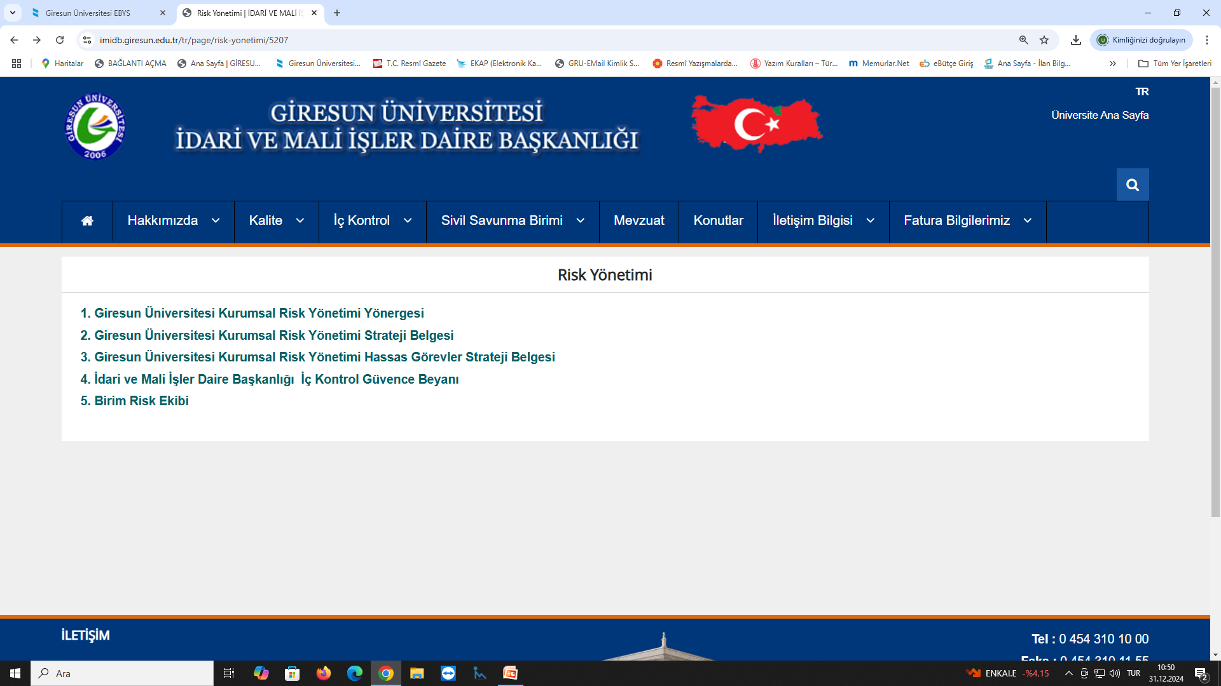

Slide 6
T.C.
GİRESUN ÜNİVERSİTESİ
KURUMSAL RİSK YÖNETİMİ YÖNERGESİ
Amaç
MADDE 1-(1) Bu Yönergenin amacı; kurumsal amaç ve hedeflerin gerçekleşmesini ve hedeflere ilişkin faaliyetlerin sürdürülmesini engelleyebilecek risklerin belirlenmesi, analiz edilmesi ve yönetilmesi amacıyla, risk yönetiminin Üniversitede etkin bir kurumsal yönetim aracı olarak uygulanmasını sağlayarak; eğitim ve öğretim, araştırma ve geliştirme, toplumsal katkı faaliyetleri, yönetim ve kalite güvence sistemi ile birlikte diğer yönetsel süreçlere değer katacak bir sistem oluşturmaktır.

Slide 7
Kapsam
MADDE 2-(1) Bu Yönerge; Üniversite risk yönetimi stratejisinin belirlenmesi, risk yönetimine ilişkin organizasyon yapısının oluşturulması, risklerin tespit edilmesi, değerlendirilmesi, yönetilmesi, gözden geçirilmesi ile raporlama prosedürlerinin belirlemesine ilişkin usul ve esasları kapsar.

Slide 8
Dayanak
MADDE 3-(1) Bu Yönerge, 5018 sayılı Kamu Mali Yönetimi ve Kontrol Kanunu, İç Kontrol ve Ön Malî Kontrole İlişkin Usul ve Esaslar, Kamu İç Kontrol Standartları Genel Tebliği ve Kamu İç Kontrol Rehberine dayanılarak hazırlanmıştır.

Slide 9
Tanımlar
MADDE 4-(1) Bu Yönerge’de geçen;
Alt Birim: Akademik ve idari birimlere bağlı alt birimlerini,
Alt Birim Risk Koordinatörü: Birim yöneticisi tarafından belirlenen, birimin görevleri ile iç kontrol ve risk yönetimi uygulamaları konusunda birikim ve tecrübesi olan; alt birim yöneticisini,
Birim: Üniversitenin Akademik ve İdari Birimlerini,
Birim Risk Koordinatörü: Birim yöneticisi tarafından belirlenen, Fakültelerde Dekan Yardımcısını; Enstitü, Yüksekokul, Meslek Yüksekokulu, Araştırma Merkezlerinde Müdür Yardımcısını; Daire Başkanlıklarında Şube Müdürünü; Döner Sermaye İşletmesinde Müdürü, Genel Sekreterliğe bağlı birimlerde Birim Müdürlerini, Koordinatörlüklerde Birim Koordinatörlerini ve Hukuk Müşavirliğinde Müşavir tarafından görevlendirilecek avukatı,

Slide 10
Birim Risk Yönetim Ekibi: Birim Yöneticisi, Birim Risk Koordinatörü ile Alt Birim Risk Koordinatörden oluşan en az 3 kişiden oluşan ekibi,
Birim Yöneticisi: Fakültelerde Dekanı; Enstitü, Yüksekokul, Meslek Yüksekokulu, Araştırma Merkezlerinde Müdürü; Genel Sekreteri, İç Denetim Birim Başkanını, Daire Başkanlarını, Hukuk Müşavirini, Döner Sermaye İşletme Müdürünü, Genel Sekreterliğe Bağlı Birimlerin Birim Müdürlerini; Koordinatörlüklerde Birim Koordinatörlerini,
Çalışan: Üniversitede görev yapan tüm akademik ve (kadrolu, sözleşmeli, geçici işçiler dahil) idari personeli,

Slide 11
Risk Belirleme: Risklerin; nasıl, ne zaman, nerede ve niçin olabileceğini tanımlama sürecini,
Risklere Cevap Verme: Üniversite yönetiminin tespit ettiği ve risk iştahları çerçevesinde değerlendirdiği risklere verilecek cevabın ne olacağının saptanması ve muhtemel tehditlerin azaltılması ve/veya ortaya çıkabilecek fırsatların değerlendirilmesini,
Risk Değerlendirme: Tespit edilen risklerin olasılığını, etkisini, ve önceliğini belirleme çalışmalarını,
Risk Derecelendirme: Risklerin olasılık ve etkilerine göre seviyelerinin belirlenmesini,
Risk İştahı: Üniversitenin amaç ve hedeflerini yerine getirirken, gerçekleşmesi halinde kabul edilebilir ve mazur görülebilir olarak belirlediği risk seviyesini,
Risk Kontrolü: Üniversiteyi etkileyen risklerin zararlarını azaltmaya yarayan her türlü süreç, plan, kaynak, uygulama ve eylemler bütününü,
Risk Matrisi: Risk analizi çalışmaları sonucunda tespit edilen ve derecelendirilen risklerin hesaplanmasında kullanılan matrisi,
Risk Yönetimi Süreci: Risklerin belirlenmesi, risk türlerinin tespit edilmesi, risklerin değerlendirilmesi, risklere cevap verme yöntemleri, risklerin izlenmesi ve raporlanması süreçlerinin sistematik bir şekilde yapılmasını,

Slide 12
Birim risk koordinatörünün görev ve sorumlulukları
MADDE 10-(1) Birim Risk Koordinatörünün görev ve sorumlulukları şunlardır;
a) Birimin hedeflerini etkileyebilecek risklerin tespit edilmesini koordine eder ve rehberlik sağlar. Tespit edilen riskleri alt birimlerin bilgi ve uzmanlıklarından yararlanarak faaliyetler ile eşleştirir ve tüm önemli konuların ele alınmasını sağlar.
b) Birim Risk Yönetim Ekibi toplantılarına başkanlık eder.
c) Birim Risk Yönetim Ekibine üye olarak görevlendirilen personelin yeterli zaman ayırması ve aktif katılım göstermesi için teşvik eder.
ç) Yıllık periyotlarda belirlenen risk kayıtlarını ve ilgili raporları gözden geçirir ve birim yöneticisinin de onayını alarak İdare Risk Koordinatörüne raporlar.
d) Alt Birim Risk Koordinatörlerinin raporladıkları riskleri birim düzeyinde izler. Mevcut risklerdeki değişiklikleri ve varsa yeni riskleri değerlendirerek birim yöneticisinin de uygun görüşünü alarak İdare Risk Koordinatörüne raporlar.
e) Yıllık olarak daha önce belirlenmiş veya yıl içerisinde ortaya çıkabilecek risklerin iyi yönetilip yönetilmediğine dair kanıtları İdare Risk Koordinatörüne sunar.
f) Üniversite Risk Koordinatörü ile İç Kontrol İzleme ve Yönlendirme Kurulunun görüşleri, tavsiyeleri ve kararları doğrultusunda varsa Alt Birim Risk Koordinatörlerine geri bildirim sağlar.
g) Üniversite Risk Koordinatörü tarafından talep edilen bilgi ve belgeleri zamanında bildirir.
ğ) Risk yönetimiyle ilgili eğitim ihtiyaçlarını tespit eder ve Üniversite Risk Koordinatörüne bildirir.

Slide 13
Alt birim risk koordinatörü görev ve sorumlulukları
MADDE 11-(1) Alt Birim Risk Koordinatörünün görev ve sorumlulukları şunlardır;
a) Alt birim düzeyindeki risklerin tespit edilmesi, değerlendirilmesi, cevap verilmesi, gözden geçirilmesi ve raporlanması görevlerinin yerine getirilmesini koordine eder.
b) Alt birimin faaliyetlerine yönelik yeni tespit edilen riskleri, risk puanı değişenleri ve uygulanan kontrollerin etkinliğini belirlenen periyotlarla Birim Risk Koordinatörüne raporlar.
c) Birim Risk Koordinatörü tarafından talep edilen bilgi ve belgeleri zamanında bildirir.
ç) Risk yönetimiyle ilgili eğitim ihtiyaçlarını tespit eder ve Birim Risk Koordinatörüne bildirir.

Slide 14
Birim risk yönetim ekibinin organizasyonu, görev ve sorumlulukları
MADDE 12-(1) Birim Risk Yönetim Ekibi, Birim Yöneticisi, Birim Risk Koordinatörü ile Alt Birim Risk Koordinatörleri olmak üzere Birim Yöneticisi tarafından en az 3 kişiden oluşturulur. Alt birimleri olmayan birimlerde ise ilgili konuda bilgi ve tecrübesi olan en az 1 kişi ekibe dâhil edilir. (2) Birim Risk Yönetim Ekibinin görev ve sorumlulukları şunlardır;
a) Üniversitenin stratejik hedeflerine ulaşabilmesi açısından birimin hedeflerini etkileyebilecek risklerin tespit edilmesi, değerlendirilmesi, cevap verilmesi, izlenmesi ve raporlanması görevlerini yerine getirir. (Ek-8)
b) Birime bağlı alt birimlerce yürütülen faaliyetlere yönelik risklerin tespit edilmesi, değerlendirilmesi, cevap verilmesi, izlenmesi ve raporlanması görevlerini yerine getirir.
c) Birim hedeflerine ve faaliyetlerine ait yeni tespit edilen riskleri, risk puanı değişenleri ve kontrollerin etkinliğini yılda en az bir kez kontrol eder.
ç) Çalışanlardan gelen bilgileri konsolide eder.

Slide 15
Çalışanların görevleri ve sorumlulukları
MADDE 13-(1) Risk yönetiminin başarısı, çalışanların risk yönetimini sahiplenmesine bağlıdır. Dolayısıyla, her bir çalışan, görev alanı çerçevesinde risklerin yönetilmesinden (risklerin tespit edilmesi, değerlendirilmesi, cevap verilmesi, izlenmesi ve raporlanmasından) sorumludur. (2) Üniversite çalışanlarının risk yönetimi sürecindeki görev ve sorumlulukları şunlardır;
a) Yeni ortaya çıkan ve değişen riskleri tanımlamak, iletmek ve bunlara cevap vermek yoluyla birimlerinde risk yönetimi süreçlerine doğrudan katkıda bulunur.
b) Sürekli izleme sonucu tespit edilen yeni ve değişen risklerin ilgili birim veya Alt Birim Risk Koordinatörüne iletilmesini sağlar.
c) Strateji Geliştirme Daire Başkanlığı, Alt Birim Risk Koordinatörü ve Birim Risk Koordinatörü tarafından talep edilen bilgilerin ve belgelerin amirinin bilgisi dahilinde zamanında iletilmesini sağlar.
ç) Görev alanındaki riskleri, belirlenen yetki ve sorumlulukları çerçevesinde yönetir.
d) Görev alanındaki risklerin iyi yönetilip yönetilmediği konusunda, Birim Risk Yönetim Ekibi ve Alt Birim Risk Koordinatörü’ne gerekli kanıtları sağlar.
e) Görevlendirildiği çalışma ekiplerinde veya kurullarda aktif bir şekilde çalışır, yeterli vakti ayırır ve çalışma sonuçlarını takip eder.
f) Kurumsal risk yönetimi kapsamında düzenlenen toplantı, çalıştay ve eğitimlere katılır.

Slide 16
Birim yöneticilerinin görev ve sorumlulukları
MADDE 15-(1) Birim Yöneticilerinin görev ve sorumlulukları şunlardır;
a) Nitelikli personelini kurumsal risk yönetimi için oluşturulan komisyonlarda, alt çalışma ekiplerinde ve çalıştaylarda görevlendirir.
b) Görevlendirilen personelin yapılacak çalışmalara yeterli zaman ayırması ve aktif katılım göstermesi için gerekli tedbirleri alır.
c) İç Kontrol İzleme ve Yönlendirme Kurulu ve Risk İzleme ve Yönlendirme Komisyonu tarafından talep edilen bilgi ve belgeleri zamanında ve eksiksiz hazırlar ve gönderir.
ç) Riskleri sürekli izler, risklerde bir değişiklik olması veya yeni bir risk oluşması durumunda İç Kontrol İzleme ve Yönlendirme Kuruluna raporlar.
d) İzleme sonuçlarını belirlenen periyotlarda İç Kontrol İzleme ve Yönlendirme Kuruluna raporlar.
e) Risk kayıt ve takip formunun güncellenmesine katkı sağlar.

Slide 17
DİNLEDİĞİNİZ İÇİN TEŞEKKÜRLER.
Yararlanılan Kaynak:
Giresun Üniversitesi Kurumsal Risk Yönetimi Yönergesi, https://imidb.giresun.edu.tr/Files/ckFiles/imidb-giresun-edu-tr/1.%20Giresun%20%C3%9Cniversitesi%20Kurumsal%20Risk%20Y%C3%B6netimi%20Y%C3%B6nergesi.pdf

